Slide 1
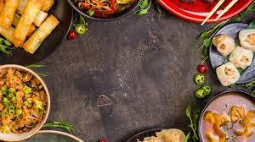
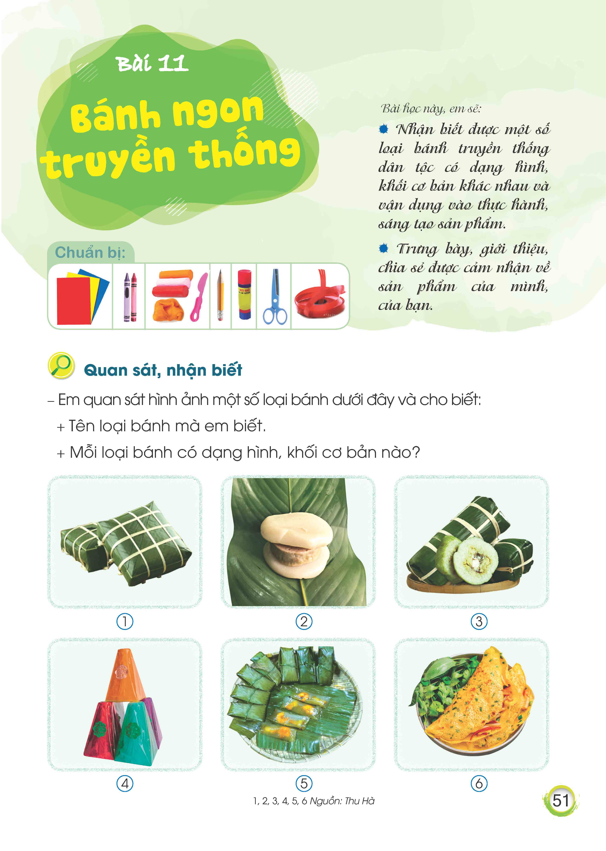
TIẾT 1

Slide 2
1. Quan sát, nhận biết
Em hãy giới thiệu tên loại bánh mà em biết ở các hình 1, 2, 3, 4, 5, 6.
Mỗi loại bánh có dạng hình, khối cơ bản nào?
Em kể tên và giới thiệu hình dạng của loại bánh mà em thích?

Slide 3
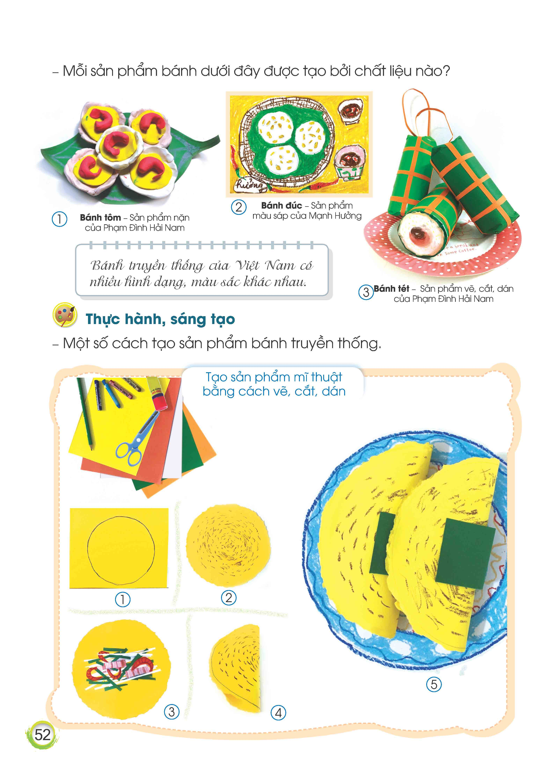

1. Quan sát, nhận biết
Mỗi sản phẩm bánh dưới đây được tạo bằng chất liệu nào?

Slide 4
2. Thực hành, sáng tạo
Đây là loại bánh nào?
Em hãy kể những vật liệu cần chuẩn bị để thực hành?
Hình dạng của chiếc bánh có dạng hình cơ bản nào?
Em hãy nêu các bước thực hành?

Slide 5
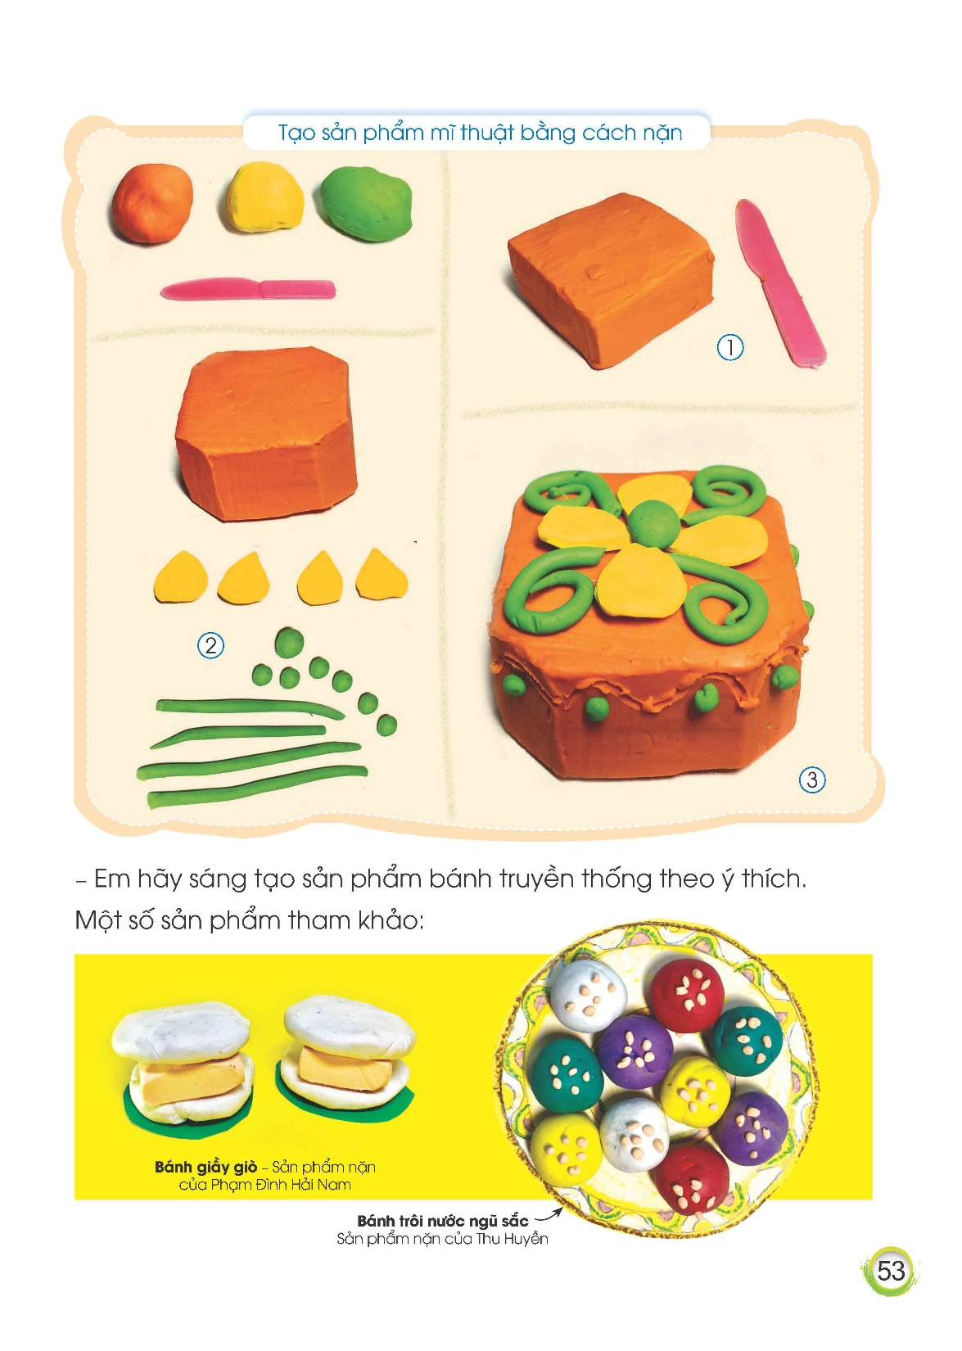
2. Thực hành, sáng tạo
Đây là loại bánh nào?
Em hãy nêu những vật liệu cần chuẩn bị để thực hành?
Chiếc bánh có dạng khối cơ bản nào?
Sản phẩm có những màu nào?
Họa tiết trang trí là hình gì và được tập trung ở phần nào của chiếc bánh?
Em hãy nêu các bước thực hành tạo sản phẩm bánh.

Slide 6

2. Thực hành, sáng tạo
Nhiệm vụ của em
Tạo sản phẩm một loại bánh truyền thống có dạng hình, khối cơ bản, hình, khối biến thể theo ý thích
Quan sát bạn thực hành và trao đổi, chia sẻ cùng bạn về: Loại bánh, hình dạng, màu sắc, cách thực hành,…

Slide 7
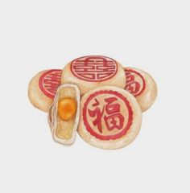
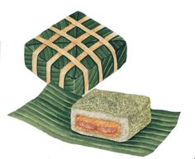
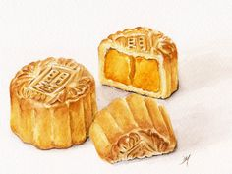
Một số sản phẩm tham khảo

Slide 8

3. Cảm nhận, chia sẻ
Em hãy giới thiệu tên loại bánh ở mô hình sản phẩm của mình?
Em đã sáng tạo sản phẩm bánh bằng cách nào?
Sản phẩm bánh của em có hình dạng giống hình, khối nào?
Em thích nhất mô hình bánh của bạn nào? trên sản phẩm của bán có chi tiết, màu sắc nào là điểm nhấn nổi bật?

Slide 9
TIẾT 2

Slide 10
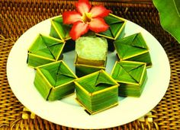
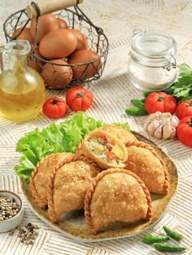
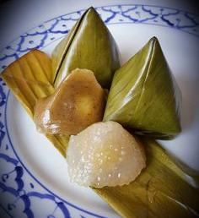
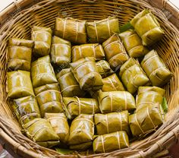
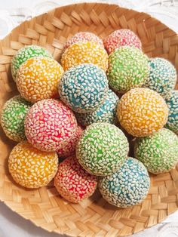
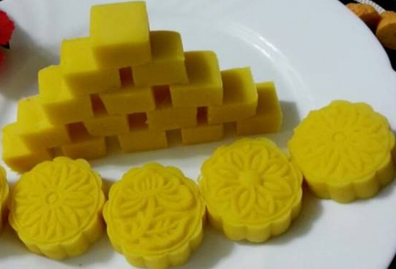
1. Quan sát, nhận biết
Mỗi loại bánh có dạng hình khối nào?
Nhóm em muốn tạo sản phẩm mô hình bánh nào?

Slide 11
2. Thực hành, sáng tạo
Nhiệm vụ của em và bạn
Tạo mô hình sản phẩm bánh truyền thống ở quê em hoặc nơi khác theo ý thích.
Mỗi thành viên trong nhóm có thể tạo một sản phẩm mô hình bánh và sắp xếp tạo sản phẩm nhóm (hoặc các thành viên cùng tạo một mô hình bánh sản phẩm chung của nhóm).

Slide 12
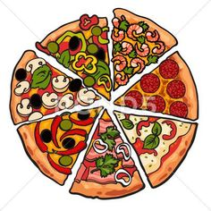

Một số sản phẩm tham khảo

Slide 13

3. Cảm nhận, chia sẻ
- Em và bạn đã tạo được mô hình sản phẩm bánh nào và bằng chất liệu/vật liệu nào?
- Mô hình sản phẩm bánh của nhóm em có hình dạng của hình khối nào?
- Em hãy giới thiệu về loại bánh mà nhóm em đã mô phỏng ở sản phẩm (màu sắc, cách dùng, nguyên liệu làm nên loại bánh…?).
- Các nhóm bạn đã tạo được sản phẩm mô hình bánh nào, em thích sản phẩm của nhóm nào nhất, vì sao?

Slide 14
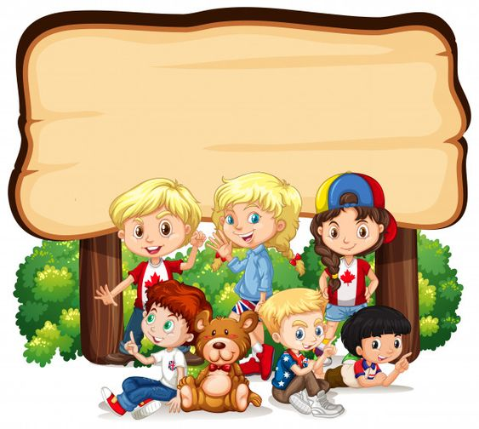
Chúng mình hãy chuẩn bị học bài 12:
Trên cánh đồng quê em

